Slide 1
Il TSRM nel Regno Unito
Come convalidare il titolo di studio nel Regno Unito, iscrizione all’HCPC “Temporary” e “Permanent”
TSRM Dott. Emiliano Chiorboli
Mobile MRI Senior Radiographer & Abroad Recruitment
InHealthGroup

Slide 2
Health & Care Professions Council
Istituto che gestisce le Professioni Sanitarie nel Regno Unito
A cui inoltrare domanda per la validazione del titolo di studio
Park House, 184 Kennington Park Road, London, SE11 4BU, +44 (0)845 300 6184 - www.hcpc-uk.org

Slide 3
Temporary Registration
Come convalidare il titolo di studio negli U.K.
“Temporary” e “Permanent”
Consiste nell’iscrizione al Temporary Register in qualità di “Visitor” utilizzando il Titolo di studio della propria nazione.
Permette al TSRM di esercitare negli UK con contratti a tempo determinato.

Slide 4
Cos’è la Temporary Registration:
Ha validità un anno e può essere rinnovato.
E’ gratuito
E’ un “Application Form”, dichiarazione da compilare

Slide 5
Chi puo’ fare domanda; senza essere madrelingua
I residenti nella E.E.A. (European Economic Area) e Svizzera
Gli iscritti all’Albo dei Tecnici Sanitari di Radiologia Medica per Immagini e Radioterapia

Slide 6
Documentazione da inviare
Application Form, Documento di 6 pag sotto forma di dichiarazione
L’HCPC richiede copia certificate dei documenti originali:
Prova di Nazionalità (Carta d’identità)
Iscrizione all’Albo
Certificato di Laurea (Pergamena o Certificazione)

Slide 7
Produzione dei documenti necessari
Come certificare le copie:
Recandosi all’Anagrafe del proprio Comune di residenza e richiedendo una copia “conforme all’originale” (autenticati)
Attraverso una dichiarazione scritta di “vera copia dell’originale” da parte delle seguenti figure professionali:
Bank Manager
Giudice di Pace
Sacerdoti, Rabbi, Imam ed altre figure religiose
Docenti
Professionista registrato all’HCPC

Slide 8
Produzione dei documenti necessari
“ I certify that this is a true copy of the original document ”
Sottoscritto e firmato, con timbro o numero identificativo.

Slide 9
Iscrizione all’Albo e Certificato di Laurea: Asseverazione con apostilla.
Entrambe i documenti vanno tradotti in lingua inglese.
Asseverazione (Giudice di Pace): giuramento del traduttore sulla corrispondenza del testo tradotto con l’originale
Apostilla (Procura della Repubblica): atto pubblico che attesta la validità dei documenti prodotti

Slide 10
Domande Ricorrenti
Saranno necessarie 4 settimane per l’elaborazione dei documenti, al termine delle quali si viene iscritti nel “Temporary Register”; visibile sul sito della HCPC (www.hcpc-uk.org/apply/temporary)
Pag 4 di 6: Collegio di appartenenza ed indirizzo
Pag 5 di 6: Albo Nazionale dei TSRM con indirizzo
del Collegio TSRM di appartenenza
Pag 6 di 6: da non compilare

Slide 11
Full International o Permanent
Come convalidare il titolo di studio negli U.K.
“Temporary” e “Permanent”

Slide 12
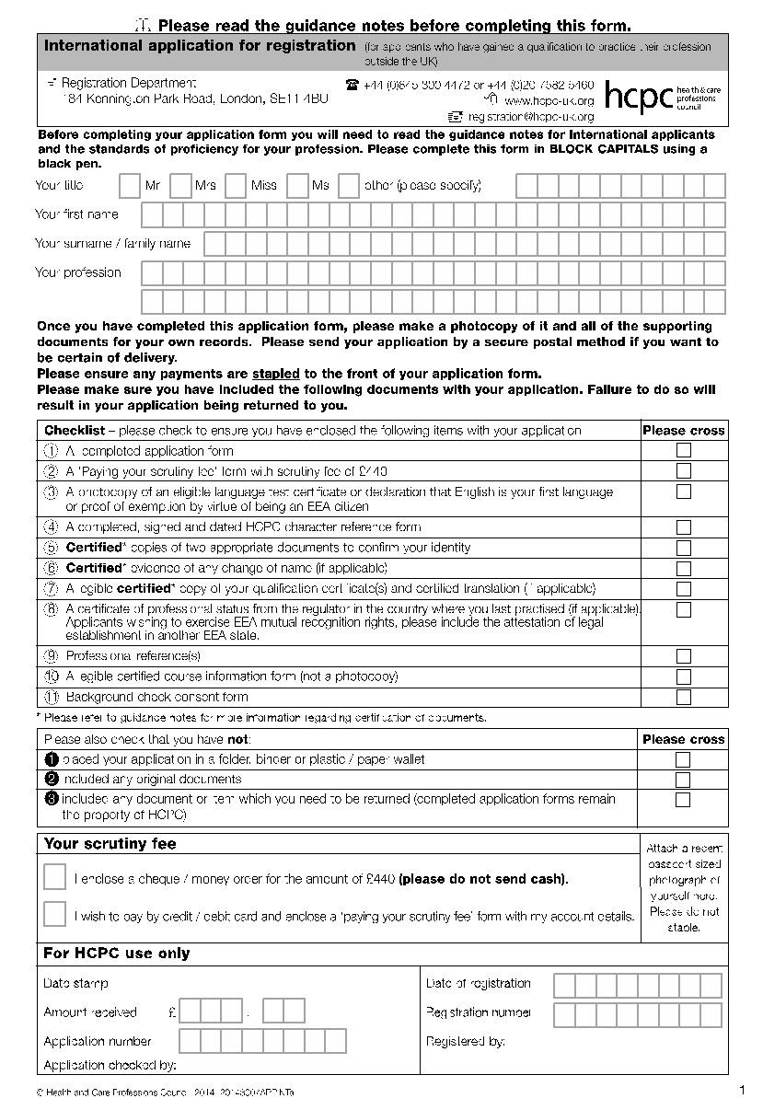
International Application for Registration
Application Form di 24 pag
Contatti HCPC
Dati Personali
Fatevi una fotocopia

Slide 13
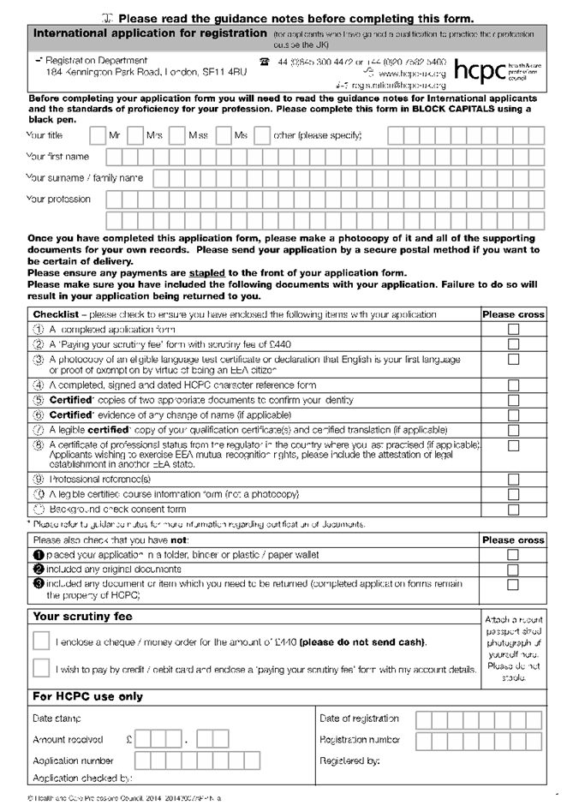
La Check List
Application Form Completa
Pagamento del Security Fee
Fotocopia di Documento che provi la cittadinanza nella EEA

Slide 14
La Check List
Cambio di Nome
Copia Certificata della Pergamena o del Certificato di Laurea
Iscrizione all’Albo dei TSRM presso il Collegio di Appartenenza
Referenze Professionali
Diploma Supplement
Background Form

Slide 15
La Check List
Controllare di NON aver:
Inserito la Domanda in una cartella di plastica o qualunque altro involucro
Aver allegato originali
Aver allegato alcun documento di cui si potrebbe avere necessità in futuro

Slide 16
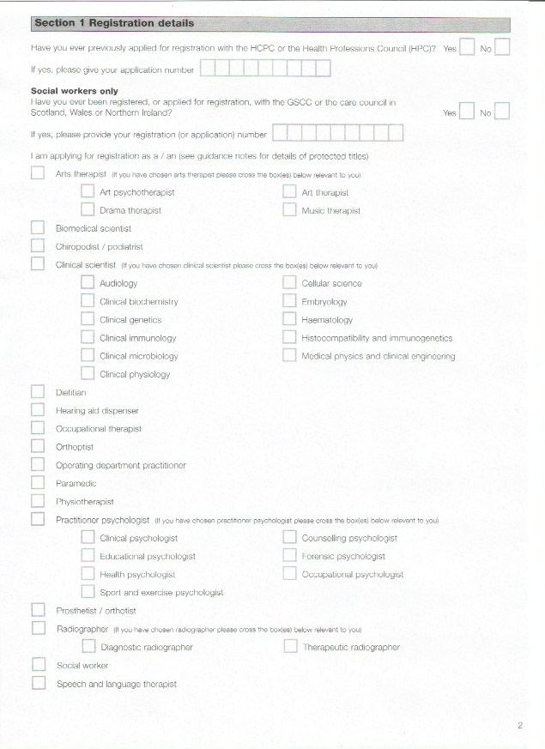
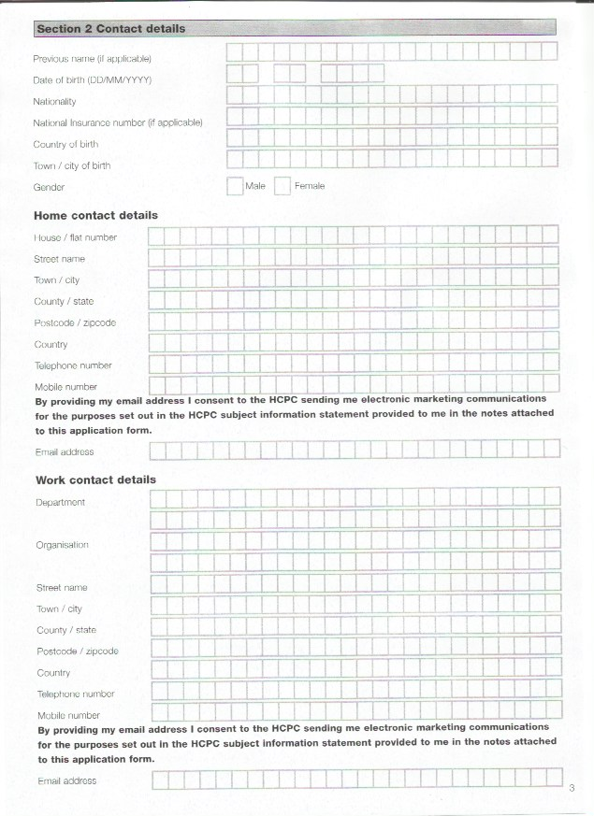
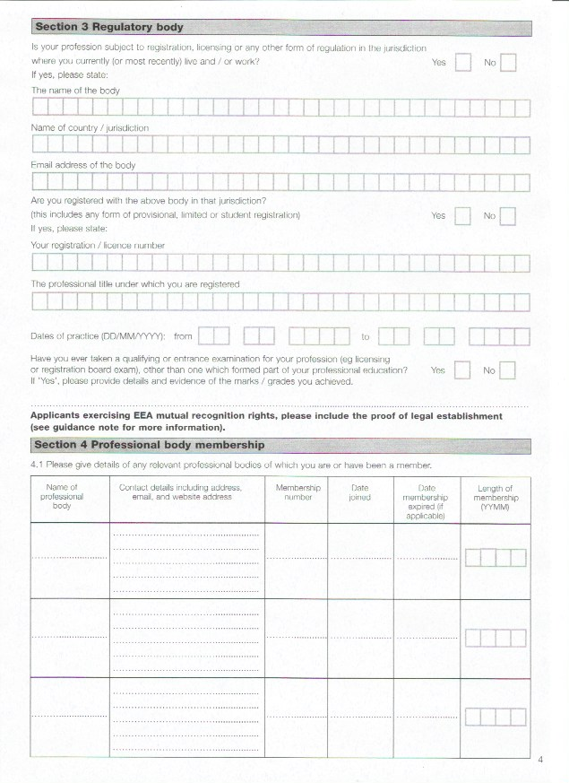
Sections
Section 1: Registration details dovete segnare la Radiographer e spuntare Diagnostic o Therapeutic
Section 2: Contact details sono a chiedere i dettagli ed i contatti del candidato/a
Section 3: Regulatory body
Section 4: Professional body membership

Slide 17
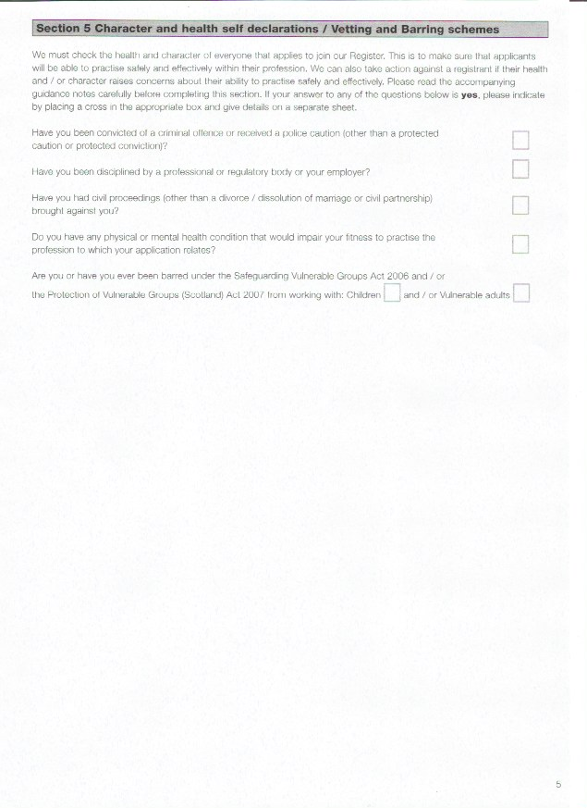
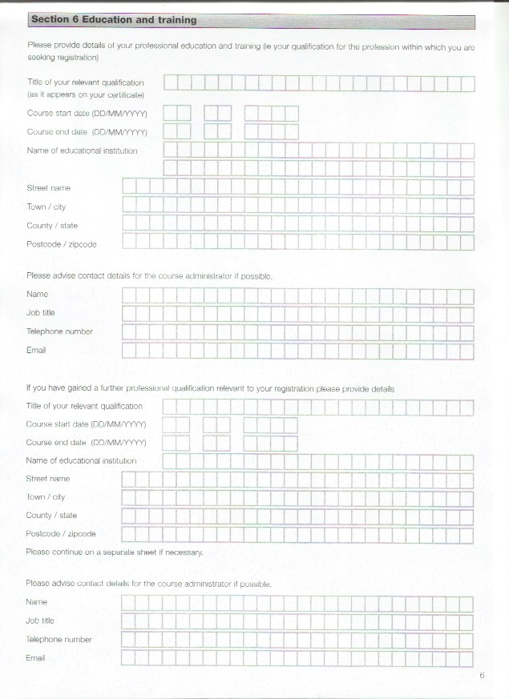
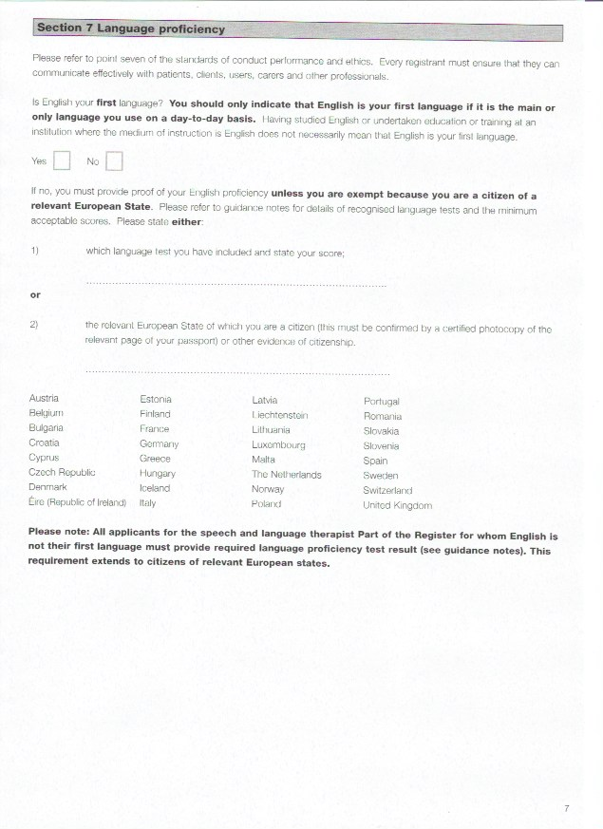
Sections
Section 5: Caracter & Helath self..: Dichiarazione di non aver avuto problemi di vario tipo nel passato
Section 6: Education and Training: Dati relativi al titolo di sutdio ed Universita’
Section 7: Language profeciency Segnare NO e nel punto 2 scrivere ITALY

Slide 18
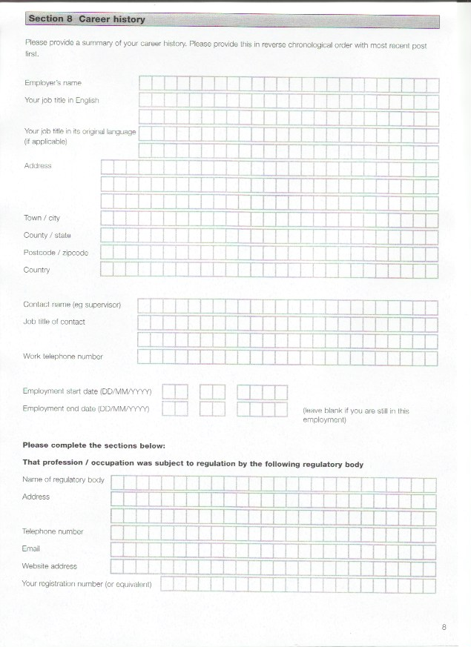
Sections
Section 8: Carrer history Sezione dicata alla carriera professionale nome del Datore di lavoro,
contatti ed uno spazio per descrizione le mansioni svolte.

Slide 19
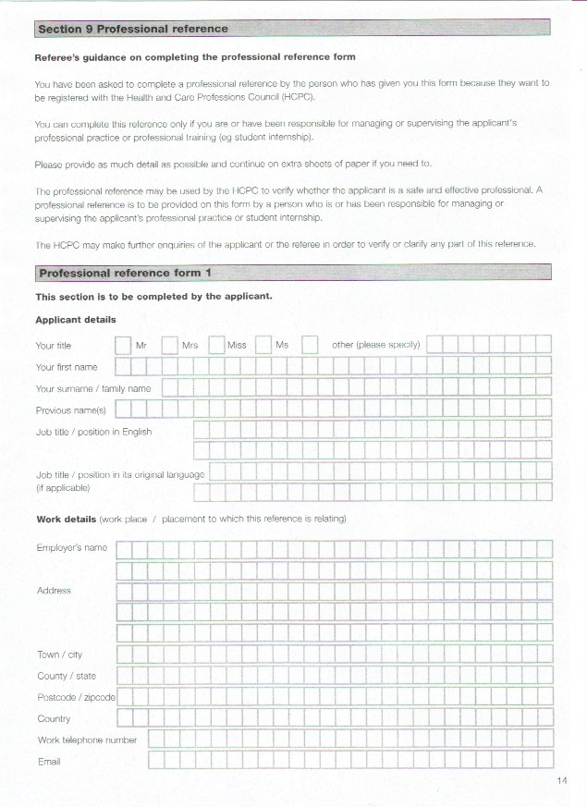
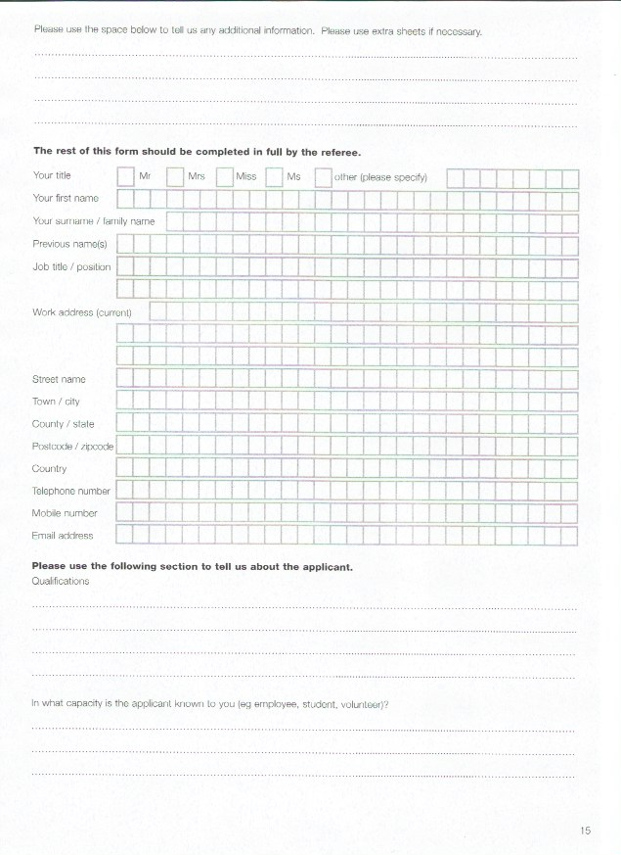
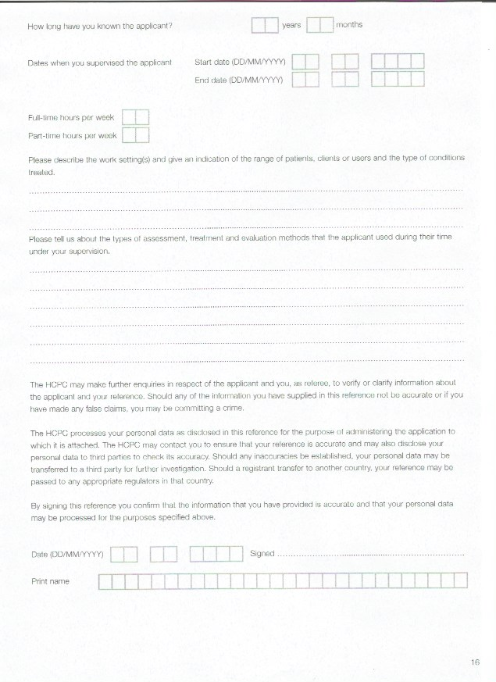
Sections
Section 9: Professional reference una o piu’ referenze professionali scritte da personale che abbia
supervisionato il candidato (Medico, Capotecnico, Tutor, Direttore…)

Slide 20
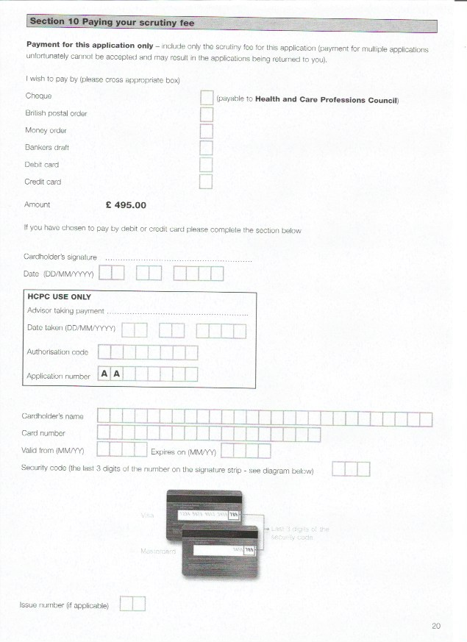
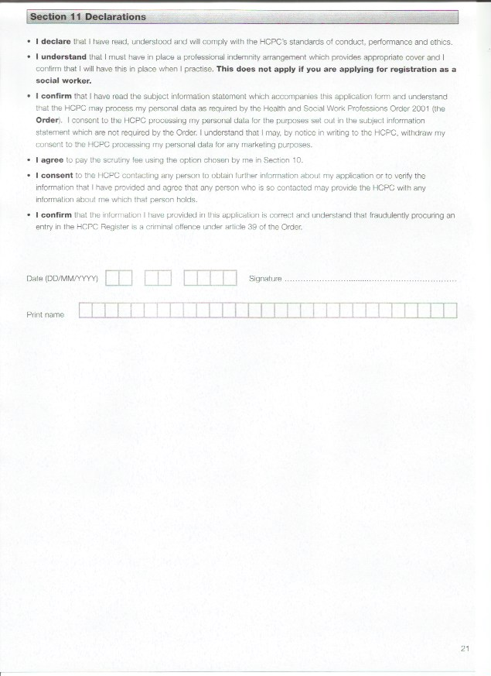
Sections
Section 10: Paying your srutiny fee pagamento della tassa per la Full International Application
Section 11: Declarection Si dichiara di aver compreso gli standard di condotta, performance etc, nonche’
si conferma che le informazioni ed i documenti prodotti sono corretti.

Slide 21
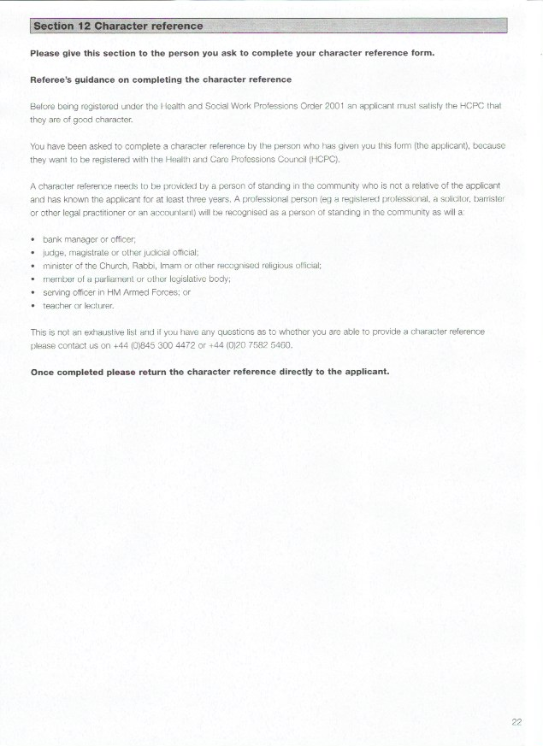
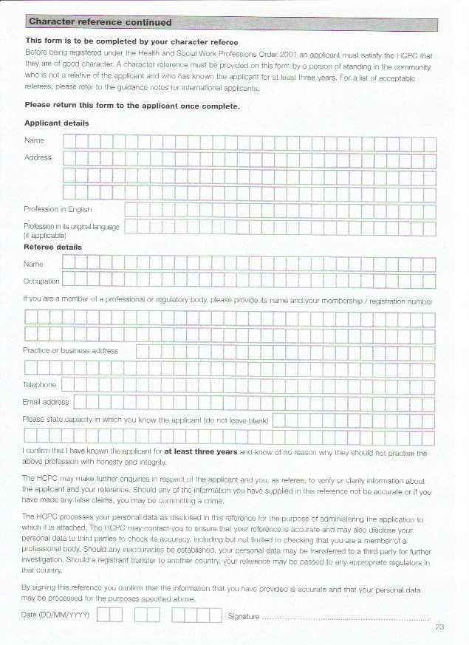
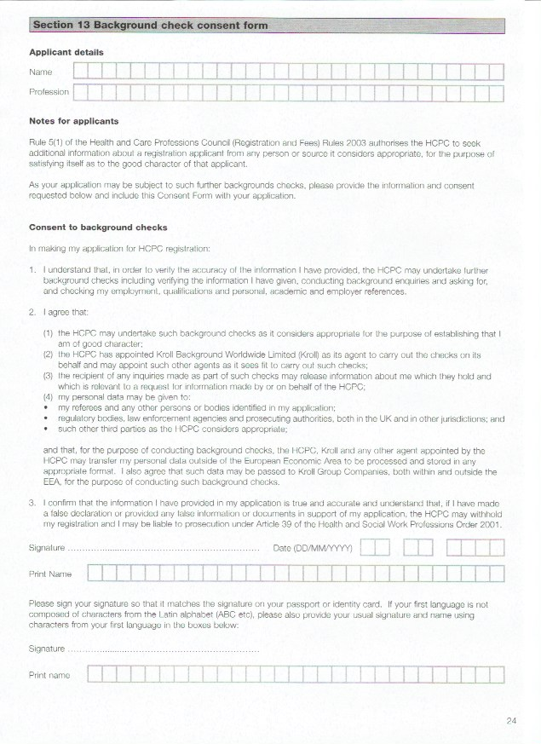
Sections
Section 12: Character reference si dichiara che si conosce il candidato e che puo’ affermare si tratta di
una persona di buon carattere, in senso civico.
Section 13: Background check consent form si accetta il fatto che vengano fatti controlli sulle
informazioni ed I documenti prodotti.

Slide 22
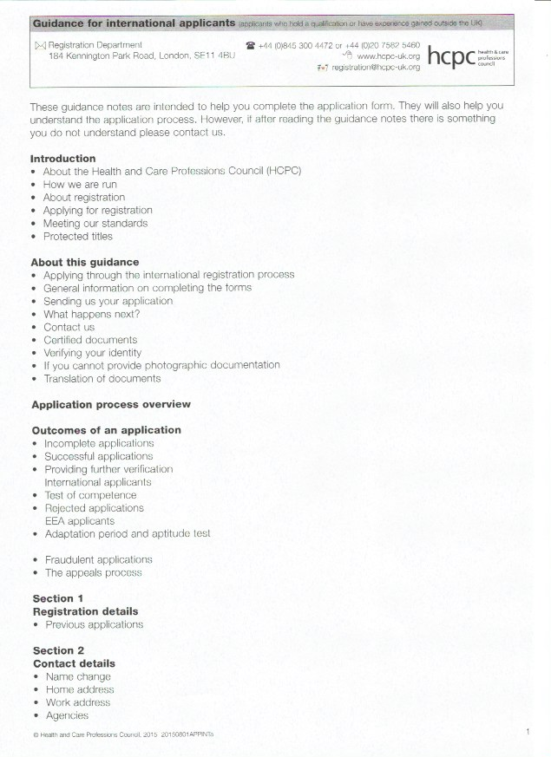
Guidance for International Applicants
Questa guida ha l’intenzione di aiutare il candidato nella compilazione dell’application form.
All’interno trovate tutte le informazioni necessarie, leggetela con attenzione e nel caso abbiate ancora dei dubbi si consiglia di contattare la HCPC:
registration@hcpc-uk.org

Slide 23
Grazie per l’attenzione
Park House, 184 Kennington Park Road, London, SE11 4BU, +44 (0)845 300 6184 - www.hcpc-uk.org
registration@hcpc-uk.org

